Slide 1
♫ Het ei
Le texte de la poésie est fourni à titre indicatif pour les parents.
Les enfants ne sont pas tenus de savoir lire et écrire en néerlandais !
Pour le vocabulaire :
L’enfant regarde l’image et essaie de nommer en néerlandais ce qui est représenté.
La diapositive suivante lui fournit la réponse. En passant la souris sur le hautparleur, il a accès à un fichier audio qui lui permet d’entendre le mot.
○ devant un mot représente « de »;  devant un mot représente « het ». Les enfants connaissent ces symboles.

Slide 2
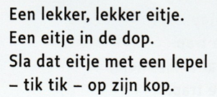

Slide 3
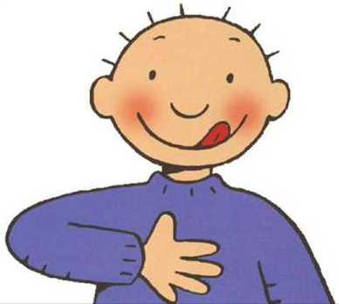

Slide 4
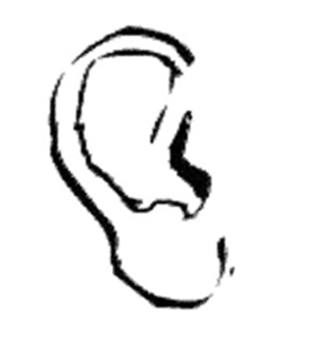
lekker

Slide 5
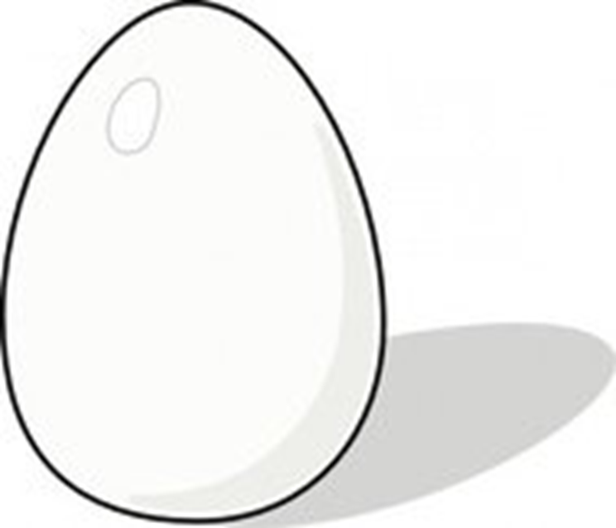
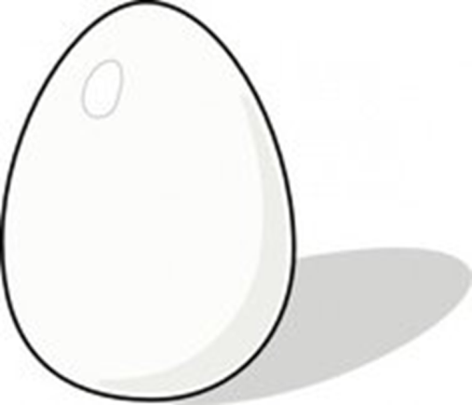
❒

Slide 6
het ei  het eitje

Slide 8
de dop

Slide 9
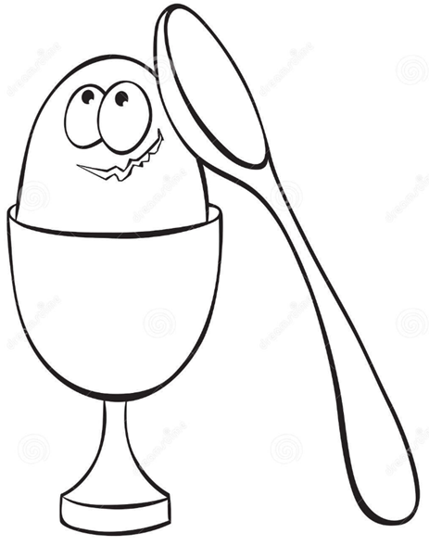
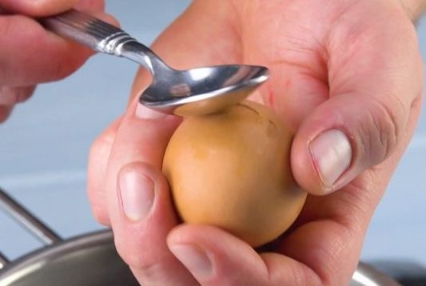

Slide 10
slaan  Sla dat eitje!

Slide 12
de lepel

Slide 14
de kop

